Slide 1
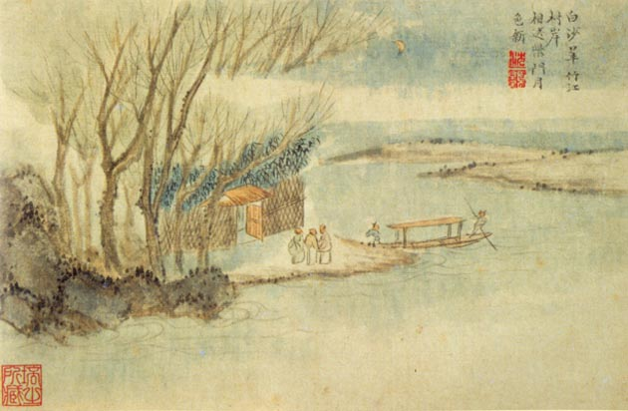


传承中医文化
探索草本之谜
蔡甸区中医医院
肖红伟

Slide 2
第一章 中药的起源和中药学的发展
中药起源于我国劳动人民长期的生活实践和医疗实践。据统计，现存本草书籍就有400余种，文献资料相当丰富，内容相当广泛。中药的发现是人类意识本能主动性的尝试性发现，在偶然性中确定。 传说神农氏牛头人身，他为了给子民们寻找可食的植物，“尝百草之滋味，一日而遇七十毒”。正是他尝百草的实践，为人们界定了植物中的食物和药物。 夏代有了酒，商代发明了汤液，开始了中药的应用。

Slide 3
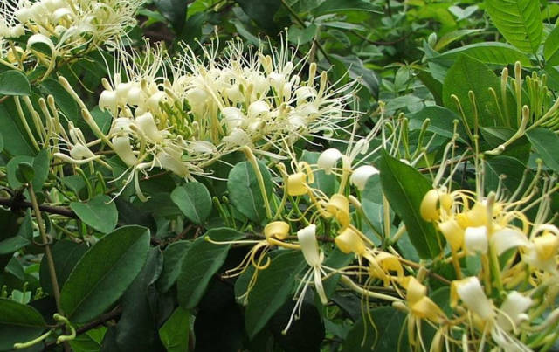

Slide 4
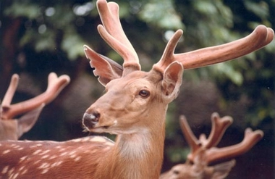
鹿角
补肾补血强身健体

Slide 5
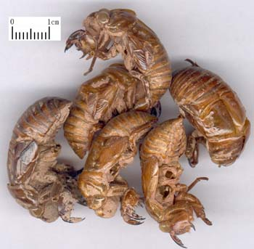
蝉 蜕
疏散风热 利咽退翳

Slide 6
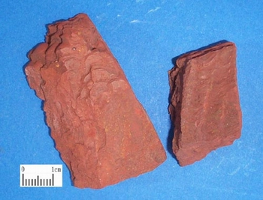
代赭石
平肝潜阳
凉血止血
重镇降逆

Slide 7
原始时代初期，生产力极其低下，人们在生产和生活斗争中是共同采集，成群出猎，共同消费得来的食物，过着一种"饥即求食，饱即弃余”的生活，就在他们采集野果、种籽和挖取植物根茎的过程中，由于饥不择食，自然会误食某些有毒的药物，发生呕吐、腹泻、便秘、昏迷、甚至死亡等情况，如:大黄→腹泻
瓜蒂→呕吐

Slide 8
柿子→便秘
当然，有时也会因偶然吃了某些食物，又使这些症状消失。
如：大黄→腹泻→乌梅→愈，瓜蒂→呕吐→桔皮→愈
柿子→便秘→蜂蜜→愈
人们通过这样无数次的尝试和长期的经验积累，才逐渐的认识了哪些药物对人体有害，哪些植物对人体有益，进而有意识的加以利用，这样就形成了早期的药物疗法。

Slide 9

第二章 中药的产地和采集
中药的来源主要是天然的植物、动物和矿物，而天然药材的分布、采集和生产，
都离不开一定的自然条件。
我国幅员辽阔，自然地理状况十分复杂，气候、水土、日照等生态环境差异很大，各地生物的分布很不相同。其质量优劣就有所差异。所以，中药材多有明显的地域性。藏红花，怀山药（河南），关药（东北人参），湖北有蕲艾，郧阳天麻。

Slide 10

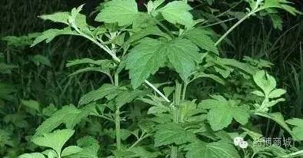
刘寄奴

Slide 11
刘寄奴本来是宋武帝刘裕的小名，为什么又成了一味中药名呢？原来传说刘寄奴小时上山砍柴，见一巨蛇，急忙拉弓搭箭，射中蛇首，大蛇负伤逃窜。第二天他又上山，却隐隐约约从远处传来一阵阵捣药声，即随声寻去，只见草丛中有几个青衣童子捣药，便上前问道：“你们在这里为谁捣药？治什么病呢？”童子说：“我王被寄奴射伤，故遣我们来采药，捣烂敷在患处就好了。”寄奴一听，便大吼到：“我就是刘寄奴，专来捉拿你们。”童子吓得弃药逃跑，寄奴便将其草药和臼内捣成的药浆一并拿回，用此药给人治疗，颇有奇效。后来，刘寄奴领兵打仗，凡遇到枪箭所伤之处，便把此药捣碎，敷在伤口，很快愈合，甚为灵验。但士兵们都不知道叫什么药，只知是刘寄奴射蛇得来的神仙药草，所以就把它叫“刘寄奴”。这是唯一用皇帝的名字命名的中草药，一直流传到现在。

Slide 12
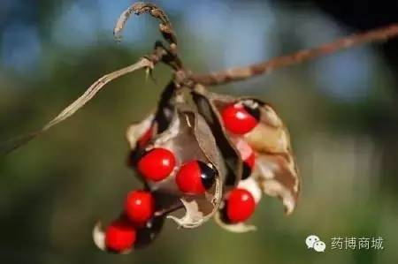

Slide 13
相思子——相传汉代闽越国有一男子被强征戍边，其妻终日望归。后同去者归，惟其夫未返，
妻念更切，终日立于村前道口树下，朝盼暮望，哭断柔肠，泣血而死。树上忽结荚果，其籽半
红半黑，晶莹鲜艳，人们视为贞妻挚妇的血泪凝成，称为“红豆”，又叫“相思子”。唐代诗人王维有诗：“红豆生南国，春来发几枝。劝君多采撷，此物最相思”。诗人根据故事借物抒情表达相思，委婉含蓄，成为千古传诵的名诗。相思子的主要功效有清热解毒、祛痰、杀虫,用于腮腺炎、风湿骨疼。

Slide 14
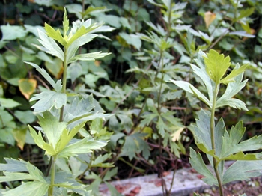
附子原植物

Slide 15
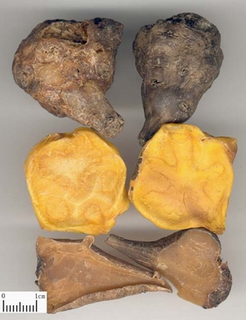
附子
药材

Slide 16
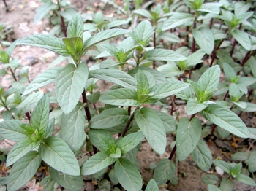
薄荷原植物

Slide 17
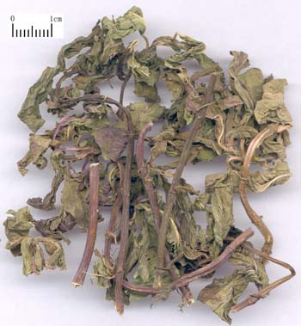
薄荷药材
（苏薄荷）

Slide 18
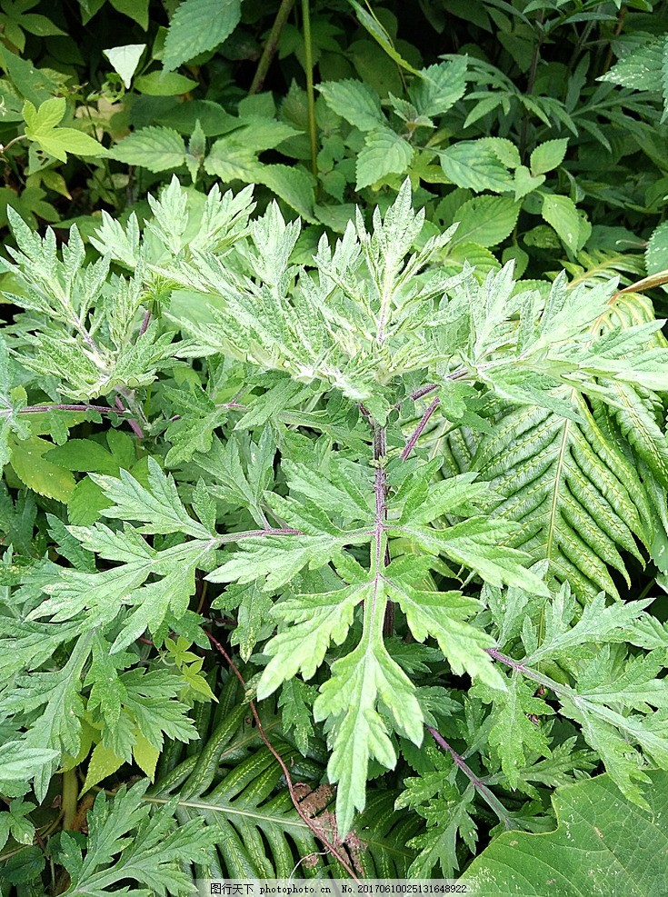
艾蒿

Slide 19
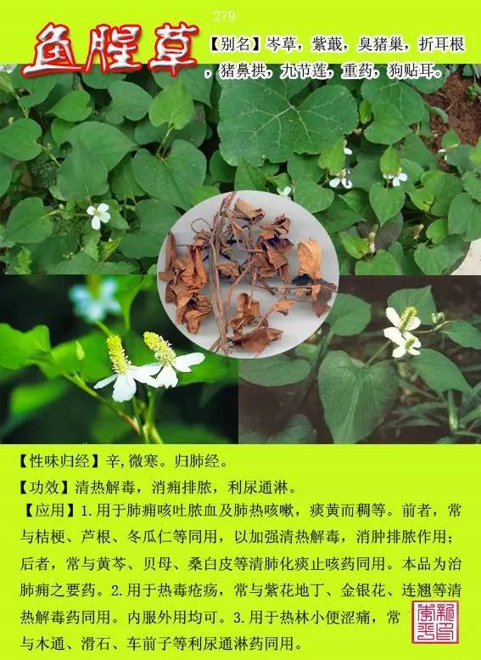

Slide 20
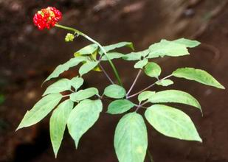
人参原植物

Slide 21
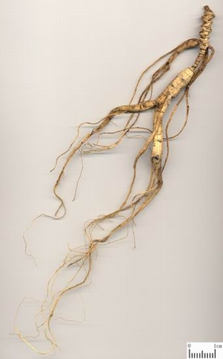
人参药材
（东北人参）

Slide 22
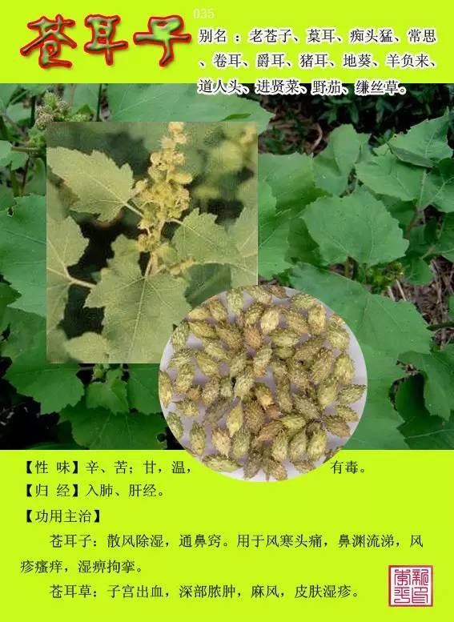

Slide 23
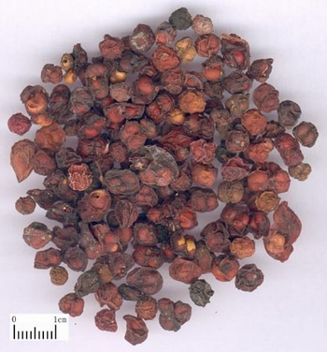
五味子
（北五味子）

Slide 24
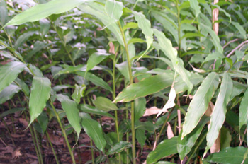
砂仁原植物

Slide 25
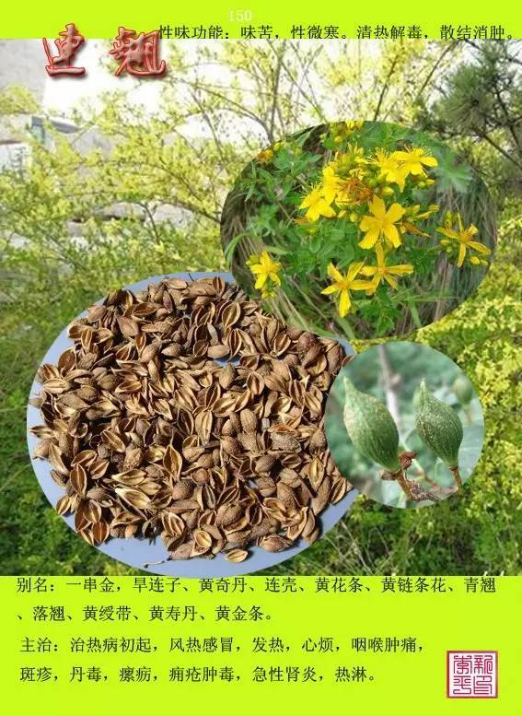

Slide 26
药物的入药部分与采集季节的关系
1、根、根茎、块茎和鳞茎。（阴历二、八月）
2、树皮和根皮类。（通常在清明至夏至间，即春、夏时节）
3、叶。 （通常在花蕾将放或正在盛开的时侯）
4、花、花序、花穗。（花通常在正在盛开的时侯）
5、果实、果穗、种子。（果实成熟后或将成熟时）
6、全草。（枝叶茂盛的花前期或刚开花时）

Slide 27
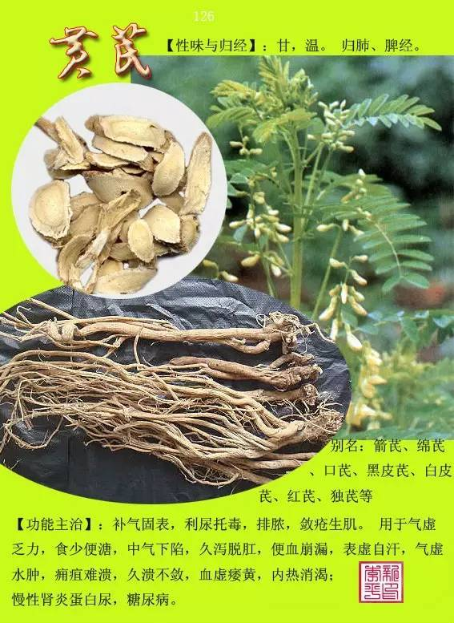

Slide 28
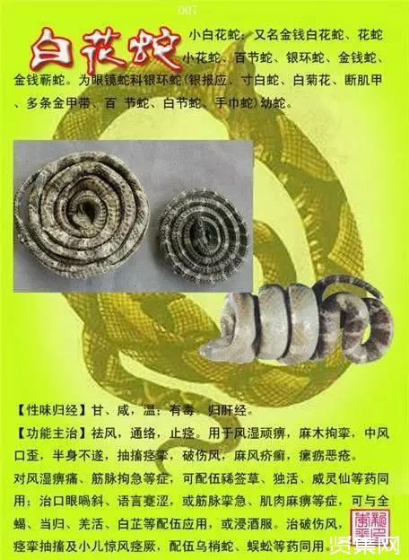

Slide 29
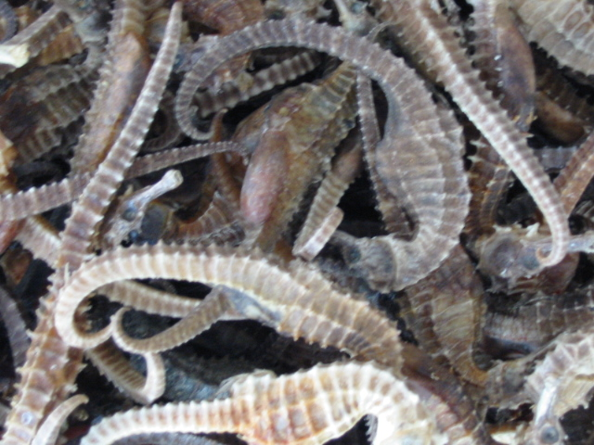
海马

Slide 30
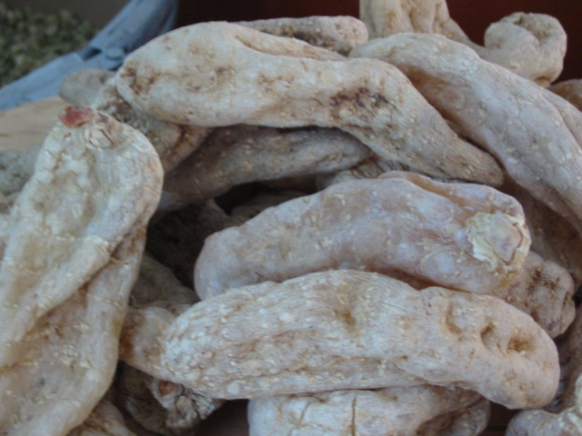
天麻

Slide 31
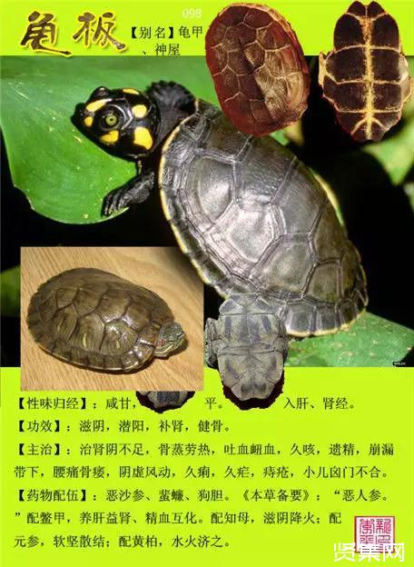

Slide 32
第三章 中药的炮制
概念：炮制是药物在应用前或制
成各种剂型以前必要的加工处理过程。其在古代又称为炮炙、修治和修事。

Slide 33
炮制目的
1．降低或消除药物的毒副反应，保证用药安全。如巴豆去油制霜可降低其毒烈之性。
2.增强药物的作用，提高临床疗效。如酒炒当归能增强其温经活血作用。
3．改变药物性能或功效，使之更能适应病情的需要。如生地加入黄酒蒸制为熟地，则由苦寒清热凉血为主之物，变为甘温补血之药，更宜于血虚之证。

Slide 34
4．改变药材的某些性状，便于贮存和制剂。
5．纯净药材，保证药物的质量和用量准确，
6.矫臭、矫味，以便于服用。

Slide 35
第四章 中药的性能
药物防治疾病的基本作用是：①祛邪去因。②扶正固本。③协调脏腑经络功能。从而纠正机体阴阳偏盛偏衰，使之恢复到阴平阳秘的正常状态。
药物发挥其基本作用，以纠正疾病阴阳偏盛或偏衰的若干性质和特征，前人称之为“偏性”。

Slide 36
中药的作用
中药的作用包括治疗作用(即功效)和不良反应(副反应及毒性反应)。中药的功效只是其作用的一部分。
副反应是指在常用剂量时出现的与治疗需要无关的不适反应。
毒性反应是用药后引起的机体损害性反应。

Slide 37
四 气
含义：四气又称四性，即寒热温凉四种药性。四气主要反应药物影响人体阴阳盛衰，寒热变化方面的作用性质和特征，是最重要的性能内容。
温与热、凉与寒，分别属于同一类药性，只是温次于热，凉次于寒，仅有程度上的差异。为了进一步区分这一差异，有的药物还标以大热、微温、微寒、大寒等。此外，还有一些平性药，实际上也有偏温偏凉的倾向，只是寒热之性不明显，但仍未超出四性的范围。从本质而言，四气不外乎寒热二性而已。

Slide 38
五 味
含义：五味的本义是指药物和食物的
真实滋味。中药性能中的五味，则是用
辛甘酸苦咸五种基本味及其附属于酸甘
的涩味和淡味，以表示药物的某些主要
作用。

Slide 39
毒 性
西汉以前的“毒药”，是一切药物的总称，即总括药饵之词。东汉以后主要指对机体有损害性的有毒之药。
药物毒性的产生，主要与其毒性的大小和剂量有关。此外，还与贮存、加工、炮制、配伍、剂型、给药途径和使用时间的长短有关。

Slide 40
服药饮食禁忌
服药饮食禁忌是指服药期间对某些食物的禁忌，又简称食忌，也就是通常所说的忌口。一般而言应忌食生冷、辛热、油腻、腥膻、有刺激性的食物。
如热性病患者、应忌食辛辣、油腻、煎炸性食物及甘温助热的食品；
寒性病患者，应忌食生冷瓜果、清凉饮料等；

Slide 41
中药的应用方法
入药方法(包括先煎、后下、包煎、另煎、烊化、冲服)
用法，是指中药的应用方法，内容十分广泛。例如中药的给药途径、应用形式、入药方法(包括先煎、后下、包煎、另煎、烊化、冲服)及服药方法（服药的时间）等

Slide 42
中药的应用方法
应用形式：无论从什么途径给药，都需要将药物加工制成适合医疗、预防应用的一定剂型。传统的中药剂型，有供口服的汤剂、丸剂、散剂、酒剂、滋膏剂、露剂；供皮肤用的软膏剂、硬膏剂、散剂、丹剂、涂擦剂、浸洗剂、熏剂；还有供体腔使用的栓剂、药条、钉剂等等。现代还有注射剂、胶囊剂、软胶囊剂、冲剂、气雾剂、膜剂、缓释剂等新剂型。

Slide 43
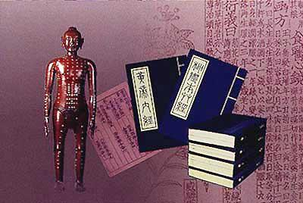
中医基础理论
蔡甸区中医医院

Slide 44
中医概念
也称汉医，一般指中国以汉族劳动人民创造的传统医学为主的医学，是研究人体生理、病理，以及疾病的诊断和防治等的一门学科。
·中医源起：与疾病斗争经验 医学理论探索
·中医理论基础：阴阳五行学说
·中医研究方法：整体观 相似观作主观指导
脏腑经络 病理研究为基础
辨证论治为诊疗依据
朴素系统论 控制论 分形论 信息论为主要内容
·中医四诊法：望 闻 问 切
·中医基本治法：汗 吐 下 和 温 清 补 消
·中医基本治疗手段：中药、针灸、推拿、按摩、
拔罐、气功、食疗等
·中医治疗达到效果：阴阳平衡 消除疾病 养生保健

Slide 45
中医的影响
民族医学：藏医 苗医 蒙医等
日本汉方医学
韩国韩医学
越南东医学

Slide 46
古代中医发展简史1
产生期：原始社会
中医理论基本形成期：春秋战国时期
出现解剖、医学分科；
四诊法：望，闻，问，切；
诊疗法：砭石、针刺、汤药、艾灸、导引、布气、祝由等。
·中医的发展
西汉时期：开始用阴阳五行解释人体生理，出现了“医工”，金针，铜钥匙等。

Slide 47
古代中医发展简史2
东汉时期：
著名医学家张仲景：八纲 八法
神医华佗：麻醉外科手术 五禽戏
唐朝时期：
药王孙思邈：总结前人医学理论
收集5000多个药方
采用辨证治疗
中医理论传播：唐朝开始，中医理论 著作开始传到高丽 日本 中亚 西亚

Slide 48
古代中医发展简史3
宋朝时期：
政府设立翰林医学院 医学分科完备
针灸专著--《图经》
金元时期：中国金元时医学产生了许多流派，在学术上争鸣，最具代表性的有刘完素、张从正、李东垣和朱震亨，被称为金元四家。
明朝时期：
李时珍 《本草纲目》
五十二卷， 作者用了近三十年时间编成， 收载药物 1892 种，附药图 1000 余幅，阐发药物的性味、主治、用药法则、产地、形态、采集、炮制 、方剂配伍等，并载附方 10000 余。 本书有韩、日、英、法、德等多种文 字的全译本或节译本。集我国16世纪之前药学成就之大成。书中不仅考正了过去本草学中的若干错误，综合了大量科学资料，提出了较科学的药物分类方法，溶入先进的生物进化思想，并反映了丰富的临床实践。本书也是一部具有世界性影响的博物学著作。被国外学者誉为“东方药学巨典”。

Slide 49
古代中医发展简史4
清朝时期
现代医学涌入中国 冲击中医发展
国内医学人士主张医学现代化
用西医思维模式检视中医
中医存废之争
新中国成立：
中医“古为中用”
中医为体 西医为用 中西结合

Slide 50
古典基础理论
中医理论来源：对医疗经验的总结及中国古代的阴阳五行思想。内容包括：
精气学说
阴阳五行学说
气血津液
藏象学说
经络学说
病因学说 病因、发病、病机、治则、养生等
中医专著《黄帝内经》 奠定中医学的基础

Slide 51
中医的整体观念和辩证论治
整体观念
整体是指人体的统一性和完整性。
1.中医认为人体是一个有机整体，是由若干脏器和组织、器官所组成的。各个组织、器官都有着各自不同的功能，决定了机体的整体统一性。
2.人与自然的统一性，自然界存在着人类赖以生存的必要条件。自然界的变化可直接或间接地影响人体，而机机则相应地产生反应。在功能上相互协调，相互为用，在病理上是相互影响。

Slide 52
中医的望闻问切·望诊
1.观察病人形体、面色、舌体、舌苔，根据形色变化确定病位、病性，称为望诊。
2.形体观其形体，可知五脏盛衰，轩岐早有论述。《素问·脉要精微论》云： “头者，精明之府，头倾视深，精神将夺矣！背者，胸中之府，背曲肩随，府将坏矣！腰者，肾之府，转摇不能，肾将惫矣！膝者，筋之府，屈伸不能，行则按俯，筋将惫矣！骨者，髓之府，不能久立，行则振掉，骨将惫矣！”
3.脑为元神之府，肾精生化之髓充实其中，才能神光焕发，思维敏捷。苦头往前倾，目睛内陷，是髓海不足，元神将惫现象。背为胸廓，心肺居于胸中，背曲肩随，是心肺已虚象征。腰为肾脏所在部位，不能转摇，是肾脏功能衰惫的表现。

Slide 53
中医的望闻问切·闻诊
闻诊包括听声音和嗅气味两方面
1、从病人发生的各种声音，从其高低、缓急、强弱、清浊测知病性的方法。
① 声音高亢：是正气未虚，属于热证、实证。
② 语声重浊：乃外感风寒，肺气不宣，肺津不布，气郁津凝，湿阻肺系会厌，声带变厚，以致声音重浊。
2、嗅气味可分为病人身体的气味和病室内的气味。
① 病人说话有囗臭，多属消化不良、腐臭多属体内有溃疡。
② 病室内有尸臭气味，多属腑脏败坏。有烂苹果气味，多属消渴病（糖尿病）危重患者。

Slide 54
中医的望闻问切·问诊
问诊是询问病人及其家属，了解现有证象及其病史，为辨证提供依据的一种方法。
明代医家张景岳认为：
问诊“乃诊治之要领，临证之首务。”综观四诊所获证象，大半均由问诊得来，即知此言不谬。
问诊范围甚广，《景岳全书》所列十问加以增损，备述如下：
一问寒热二问汗，三问疼痛四问便，
五问呕眩六问悸，七苦八渴俱当辨，
九问旧病十问团，病机全从证象验。
妇人尤必问经期，先后闭崩宜问遍，
再添片语告儿科，外感食积为常见。

Slide 55
中医的望闻问切·切诊
切诊是指用手触按病人身体，藉此了解病情的一种方法。切脉又称诊脉，是医者用手指按其腕后挠动脉搏动处，借以体察脉象变化，辨别脏腑功能盛衰，气血津精虚滞的一种方法。
正常脉象：是寸、关、尺三部都有脉在搏动，不浮不沉，不迟不数，从容和缓，柔和有力，流利均匀，节律一致，一息搏动四至五次，谓之平脉。

Slide 56
中医四大医学经典
《黄帝内经》
简称《内经》非一人一时之作，主要部分形成于战国至东汉时期。
《难经》
原名《黄帝八十一难经》3卷。秦越人撰
《伤寒杂病论》 东汉张仲景著
《神农本草经》
又名《神农本草》，简称《本草经》、《本经》，我国现存最早的药学专著

Slide 57
十大名医之祖
一、针灸之祖——黄帝是传说中中原各族的共同领袖和祖先。现存《内经》即系托名黄帝与歧伯、雷公等讨论医学的著作。
二、脉学介导者——扁鹊 姓秦，名越人。有一个很典故，扁鹊进见蔡桓公，在蔡桓公面前站了一会儿，扁鹊说：“您在肌肤纹理间(表皮）有些小病，不医治恐怕会加重。”
蔡桓公说：“我没有病。”
扁鹊离开后，蔡桓公说：“医生喜欢给没病的人治‘病’，以此来显示自己的本领。”
过了十天，扁鹊再次进见蔡桓公，说：“您的病在肌肉里，不及时医治将会更加严重。”
蔡桓公不理睬。扁鹊离开后，蔡桓公又不高兴。
又过了十天，扁鹊再一次进见蔡桓公，说：“您的病在肠胃里了，不及时治疗将要更加严重。”
蔡桓公又没有理睬。扁鹊离开后，蔡桓公又不高兴。
又过了十天，扁鹊远远地看见桓侯，掉头就跑。蔡桓公于是特意派人问他。
扁鹊说：“小病在皮肤纹理之间，汤熨的力量所能达到的；病在肌肉和皮肤里面，用针灸可以治好；病在肠胃里，用火剂汤可以治好；病在骨髓里，那是司命神管辖的事情了，医生是没有办法医治的。现在病在骨髓里面，我因此不再请求为他治病了。”
过了五天，蔡桓公身体疼痛，派人寻找扁鹊，扁鹊已经逃到秦国了。蔡桓公因此不治而死。

Slide 58
十大名医之祖2
三、外科之祖——华佗 又名敷，字元化，后汉末沛国（今安徽亳州）人。精内、外、妇、儿、针灸各科，对外科尤为擅长。对“肠胃积聚”等病，饮麻沸散，须臾便如醉肠洗涤，缝腹摩膏，施行腹部手术。

Slide 59
华佗
华佗与董奉、张仲景并称为“建安三神医”。少时曾在外游学，行医足迹遍及安徽、河南、山东、江苏等地，钻研医术而不求仕途。他医术全面，尤其擅长外科，精于手术。并精通内、妇、儿、针灸各科。晚年因遭曹操怀疑，下狱被拷问致死。华佗临死前，拿出一卷医书给狱吏，说：“这书可以用来救活人。”狱吏害怕触犯法律不敢接受，华佗只好忍痛，讨取火来把书烧掉了。
华佗被后人称为“外科圣手”、“外科鼻祖”。被后人多用神医华佗称呼他，又以“华佗再世”、“元化重生”称誉有杰出医术的医师。在华佗多年的医疗实践中，非常善于区分不同病情和脏腑病位，对症施治。一日，有军吏二人，俱身热头痛，症状相同，但华佗的处方，却大不一样，一用发汗药，一用泻下药，二人颇感奇怪，但服药后均告痊愈。原来华佗诊视后，已知一为表证，用发汗法可解；一为里热证，非泻下难于为治。黄疸病流传较广时，华佗花了三年时间对茵陈蒿的药效作了反复试验，决定用春三月的茵陈蒿嫩叶施治，救治了许多病人。民间因此而流传一首歌谣：“三月茵陈四月蒿，传于后世切记牢，三月茵陈能治病，五月六月当柴烧”！

Slide 60
医圣——张仲景
四、医圣——张仲景 名机，汉末向阳郡（今河南南阳人）人。相传曾任长沙太守，当时伤寒流行，病死者很多。他的著作《伤寒杂病论》总结了汉代300多年的临床实践经验，对祖国医学的发展有重大贡献。

Slide 61
医圣——张仲景
东汉末年医学家，建安三神医之一，被后人尊称为“医圣”。张仲景广泛收集医方，写出了传世巨著《伤寒杂病论》。它确立的“辨证论治”原则，是中医临床的基本原则，是中医的灵魂所在！在封建时代，做官的不能随便进入民宅，接近百姓。可是身为长沙太守的他不接触百姓，就不能为他们治疗，自己的医术也就不能长进。于是张仲景想了一个办法，择定每月初一和十五两天，大开衙门，不问政事，让有病的百姓进来，他端端正正地坐在大堂上，挨个地仔细为群众诊治，每逢农历初一和十五的日子，他的衙门前便聚集了来自各方求医看病的群众，甚至有些人带着行李远道而来。后来人们就把坐在药铺里给人看病的医生，通称为“坐堂医生”，用来纪念张仲景。东汉末年，战乱频繁，不断的战争导致瘟疫流行，他决心要控制瘟疫的流行，根治伤寒病。从此他“勤求古训，博采众方”，刻苦研读《素问》、《灵枢》、《八十一难》等古代医书，广泛借鉴其他医家的治疗方法，结合个人临床诊断经验，研究治疗伤寒杂病的方法，并于建安十年（公元205年）开始着手撰写《伤寒杂病论》。到建安十五年，终于写成了划时代的临床医学名著《伤寒杂病论》，共十六卷。经后人整理成为《伤寒论》和《金匮要略》两本书。后来该书被奉为“方书之祖”，张仲景也被誉为医圣。

Slide 62
十大名医之祖3
五、预防医学的介导者——葛洪 字稚川，自号抱朴子，晋朝丹阳句容（今属江苏人）。著有《时后方》，书中最早记载一些传染病如天花、恙虫病症侯及诊治。“天行发斑疮”是全世界最早有关天花的记载。我国药学家屠呦呦获得2015年诺贝尔医学奖的青蒿素发明，就受到《肘后备急方》的启发。
六、药王——孙思邈 唐朝京兆华原（今陕西辉县）人，医德高尚，医术精湛。因治愈唐太宗唐太后头痛病，宫廷要留他做御医，他扯谎采“长生不老药”献皇上，偷跑了。监视人谎报采药时摔死，太宗封孙思邈为药王。

Slide 63
药王——孙思邈
相传他为楚大夫屈原的后人，唐代医药学家、道士，被后人尊称为“药王”。孙思邈十分重视民间的医疗经验，不断积累走访，及时记录下来，终于完成了他的著作《千金要方》。唐朝建立后，孙思邈接受朝廷的邀请，与政府合作开展医学活动。唐高宗显庆四年（659年），完成了世界上第一部国家药典《唐新本草》。孙思邈重视医德，不分贵贱贫富，皆一视同仁。声言“人命至重，有贵千金”。他认为，医生须以解除病人痛苦为唯一职责，其它则“无欲无求”，对病人一视同仁“皆如至尊”。他身体力行，一心赴救，不慕名利，用毕生精力实现了自己的道家医德思想，是中国医德思想的创始人。孙思邈的名著《千金方》中，也把“大医精诚”的医德规范放在了极其重要的位置上来专门立题，重点讨论。而他本人，也是以德养性、以德养身、德艺双馨的代表人物之一！他这种高尚的医德，实为后世之楷模，千余年来，一直受中国人民和医学工作者所称颂，被尊称为“药王”！

Slide 64
十大名医之祖4
七、儿科之祖——钱乙 字仲阳，北宋郓州（今山东东平）人。著《小儿药证直诀》共三卷。以脏腑病理学说立论，根据其虚实寒热而立法处方，比较系统地作出了辩证证治的范例。
八、法医之祖——宋慈 宋朝福建人。1247年总结宋代前法医方面的经验及他本人四任法官的心得，写成《洗冤集录》，是世界上最早的法医文著。

Slide 65
十大名医之祖5
九、药圣——李时珍 明朝蕲州（今湖北蕲春）人。长期上山采药，深入民间，参考历代医书800余种，经27年的艰苦，著成《本草纲目》，所载药物共1758种，被译为日、法、德、俄等国文字。
死人诊活
一天，李时珍和大徒弟王广和来到湖口，见一群人正抬着棺材送葬，而棺材里直往外流血。李时珍上前一看，见流出的血不是淤血而是鲜血，于是赶忙拦住人群，让抬棺材的人停下来，众人听了，面面相觑，不敢相信。李时珍看出了大家的心思，反复劝说，终于使主人答应开棺。先是进行了一番按摩，然后又在其心窝处扎了一针，不一会儿，就见棺内的妇人轻轻哼了一声，醒了。不久之后，这名妇女又顺利产下一个儿子，原来这名妇女是因难产而陷入假死。
活人诊死
李时珍还可以“活人断其死”的。一天，有家药店老板的儿子大吃大喝后，纵身翻越柜台，请李时珍诊脉，李时珍告诉他，小兄弟，你活不了三个时辰了，请赶快回家去。众人都不信，那个药店老板的儿子更是大骂不止。果不其然，不到三个时辰，这个人便死掉了。原来是此人吃饭过饱，纵身一跳，肠子断了，内脏受损。

Slide 66
吴谦
十、《医宗金鉴》总修官——吴谦 字文吉，清朝安徽歙县人。乾隆时为太医院院判。《医宗金鉴》是清代御制钦定的一部综合性医书，全书90卷；它是我国综合性中医医书最完善又最简要的一种。

Slide 67
中医的相关传说1
岐黄 ：公元前26～22世纪时，黄帝是传说中原各族的共同领袖，姓姬号轩辕氏、有熊氏。岐伯，传说中的医家，黄帝的臣子。现存有我国最早的中医理论专著是《内经》，此书托黄帝与岐伯讨论医学，并以问答的形式而成，又称《黄帝内经》。后世称中医学的“岐黄”、“岐黄之术”，即源于此。
医中圣手 ：《孔子传》载：“于事无不通，谓之圣”，即无所不通。手，指专司或专情其事的人。医中圣手即是对医生精湛医术的高度称赞。
扁鹊卢医 ：《史记扁鹊仑公列传》载：扁鹊者，渤海郡郑人也，姓秦，名越人，其治赵简子、太子疾。《列子力命篇》载：医者卢氏被人称为“神医”。扁鹊卢氏即“正统神医”也。

Slide 68
中医的相关传说2
悬壶 ：《后汉书·费长房传》载，市中有一老翁卖药，悬一壶于市头。而他的药给人治病，每每药到病除，十分有效，引起人们的注意。结果发现这个神奇的老头，每到落市关门后，他就跳入葫芦里。古代医药不分家，就把“悬壶”作为行医的代称。一些开业医生也将葫芦作为招牌，表示开业应诊之意，后人称医生的功绩为“悬壶济世”。
杏林 ：三国时董奉，医术高明，医德高尚，为人治病，不受谢，不受礼，只要求治愈者在他房前栽杏树作为纪念。重症愈者种5株，轻者1株。数年后，蔚然成林，红杏累累。他建一“草仓”，告诉人们，要杏果的，不用付钱，只要拿一器谷子来换一器杏果。这样用杏果换来的谷子堆积满仓，他用这些谷子救济贫民。人们非常感谢他，送他匾额上写“杏林”、“医林”、“誉满杏林”、“杏林春暖”。这些赞誉之词成为医德高尚、医术高明的雅称。

Slide 69
中医的相关传说3
虎守杏林
传说，董奉一天回家途中遇茅草丛中卧着一只老虎。细看没有吃人的凶相，一动不动，抬头张嘴，大声喘气，流着泪，表情很痛苦样子，是求董奉治病。董仔细看了老虎说：“明天此时你来此等候，我给你治病。”老虎点头走了。第二天董奉把两个铁环戴在胳膊上，叫老虎张口，铁环用来防虎咬。他用手掏出老虎喉咙里的骨头，治愈了老虎的病，后来老虎为了报恩，就为董垂守杏林。今人用“虎守杏林”，意在褒扬像董奉那样高超的医术。
再世华佗
华佗一次在途中，见有人出殡，他看见棺材缝里流出来的血，还像活人的血，于是上前救治，终于救活在棺材里假死的产妇，被人们誉为“神医”。他精通内、外、妇、儿、针灸各科。《三国演义》说他能为曹操开头颅治其头风病。后人用“再世华佗”来赞扬医生的医术高明。

Slide 70
中医的相关传说4
青囊--指古代医生盛医书的囊，后借指医术。《后汉书·华佗传》张冀《补注》：“吴押狱者每以酒食供奉，佗感其恩，告日：‘我死非命，有青囊未传，二子不能继业，修书与汝，可往取之’。吴至金城，取又藏之。佗知不免，大饮如醉而殂。吴弃役回家，向妻索书，妻日：‘纵学得神术，终毙于狱中，故我以囊烧毁也’”。因华佗精医术，生前行医各地，声名颇著，所以，“青囊”也成了医术的代称。
苍生大医---唐代药王孙思邈，医德高尚，堪称医学界的典范。他在《千金要方》中写道：“若有疾厄（灾难）来求救者，不得问其贵贱贫富，怨亲善友，华夷智愚，普同一等，皆如至亲之想。不得瞻前顾后，虑吉凶，护措身命。深心凄怆，勿避昼夜、寒暑、饥渴、疲劳、一心赴救，无作功夫形迹之心，如此可成苍生大医。”后人对医德高尚的医生尊称“苍生大医”。

Slide 71
谢谢聆听！

